Slide 1
Servlet

Slide 2

Nội dung
Mô hình MVC
Servlet
Parameter
Cookie
Chia sẽ dữ liệu
Bộ lọc – Filter
Bộ nghe – Listener
Đóng gói và triển khai ứng dụng

Slide 3
Mô hình MVC
Controller: Servlet
View: JSP
Model: Dữ liệu và chia sẽ
Server
Servlet
Create
Request
Client
Forward
Data
Response
Use
JSP
Database

Slide 4
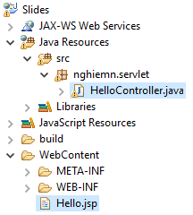
Hello MVC
Server
HelloController
Request
Create
Client
Forward
message
Response
Use
Hello.jsp

Slide 5
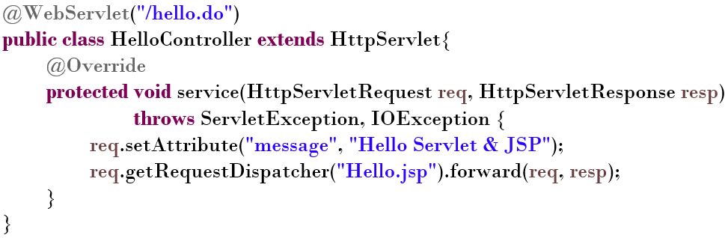
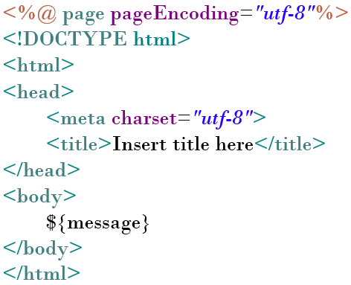
Hello MVC

Slide 6
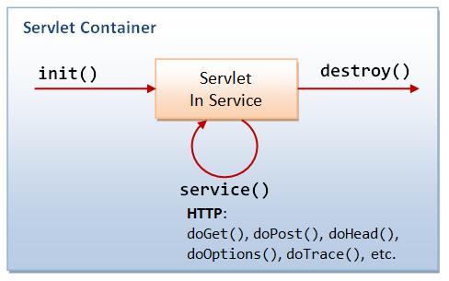
Servlet Lifecycle

Slide 7
Cấu trúc

Slide 8
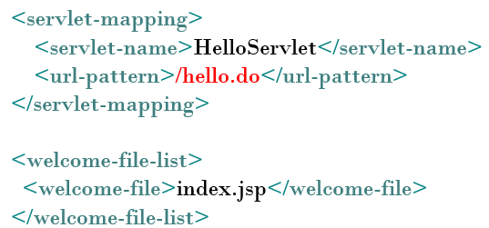

Khai báo Servlet
web.xml
Annotation (với Servlet 3.0+)

Slide 9
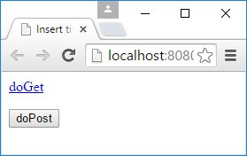
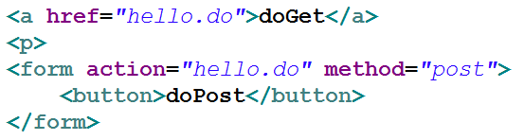
Truy cập servlet

Slide 10
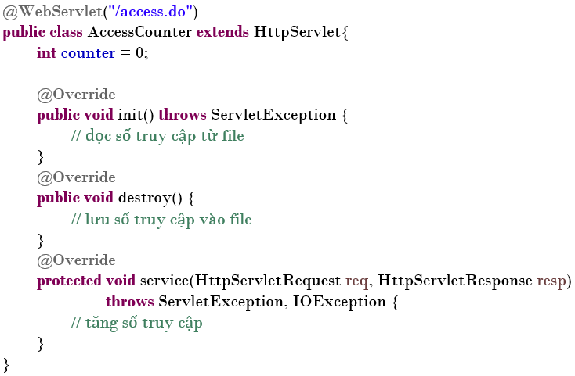
Đề mô - Accessing Counter

Slide 11
Parameter
Lấy giá trị tham số
request.getParameter(name)
Lấy giá trị nhiều tham số cùng tên
request.getParameterValues(name)
Lấy danh sách tất cả các tên tham số
request.getParameterNames()
Ví dụ
String[] hobbies = request.getParameterValues(“hobby”)

Slide 12
Cookie
Cookie là mẫu tin văn bản nhỏ được lưu trên máy client và chỉ tồn tại trong một khoảng thời gian nhất định. Nó được gửi lên server theo request.

Slide 13
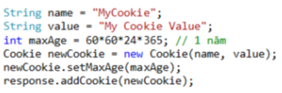
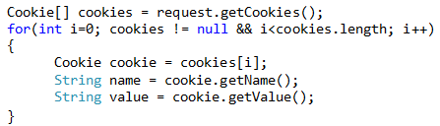
Làm việc với Cookie
Tạo, thiết lập thời gian tồn tại và gửi cookie về client để lưu lại
Đọc các cookie được gửi lên server theo request

Slide 14
Chia sẻ dữ liệu

Slide 15
Phạm vi chia sẻ
3 scope
Application (ServletContext)
Được sử dụng để chia sẻ dữ liệu giữa các thành phần web trên phạm vi toàn ứng dụng
Session (HttpSession)
Chia sẻ dữ liệu giữa các thành phần web trong phạm vi mỗi phiên làm việc
Request (HttpServletRequest)
Chia sẻ dữ liệu giữa các thành phần web hoạt động trên cùng một yêu cầu.
Tham chiếu đến scope
HttpSession session= request.getSession()
ServletContext application= this.getServletContext()

Slide 16
<Scope> API
<scope>.setAttribute(String name, Object value)
Tạo mới hoặc thay thế thuộc tính
Object <scope>.getAttribute(String name)
Lấy giá trị thuộc tính
<scope>.removeAttribute(String name)
Xóa thuộc tính
Enumeration<String> <scope>.getAttributeNames()
Lấy danh sách tất cả tên của thuộc tính

Slide 17
Request
req.getRequestDispatcher(“hello.do”).forward(req, resp)
req.getRequestDispatcher(“hello.do”).include(req, resp)
include
request
Servlet 1
Servlet 2
response
Servlet 1
request
forward
Servlet 2
response

Slide 18
Request Scope

Slide 19
Application & Session Scope

Slide 20
Filter

Slide 21
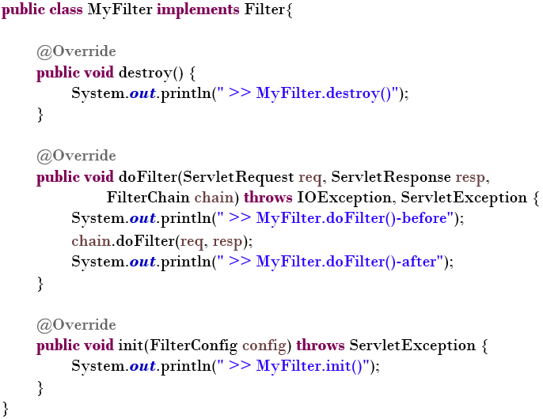
Cấu trúc

Slide 22
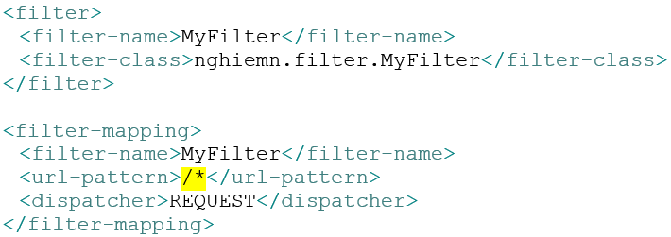

Khai báo Filter
Web.xml
Annotation

Slide 23
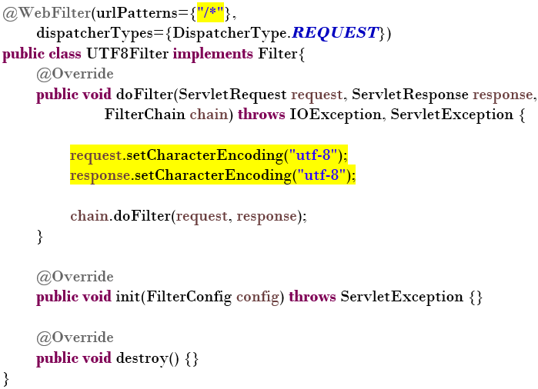
Đề mô - Unicode

Slide 24
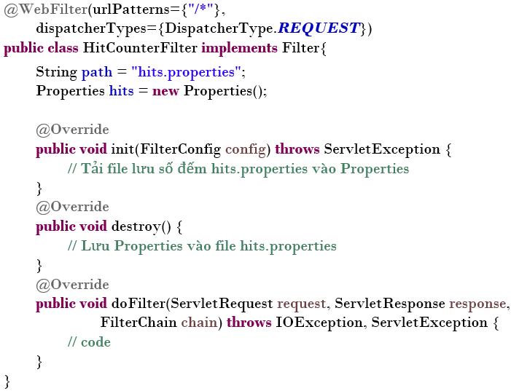
Đề mô – HitCounter

Slide 25
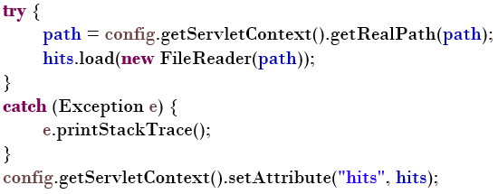
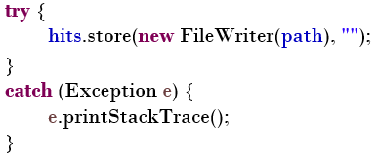
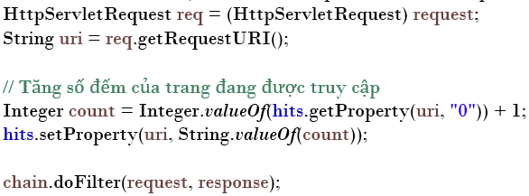
Đề mô – HitCounter
init()
doFilter()
destroy()

Slide 26
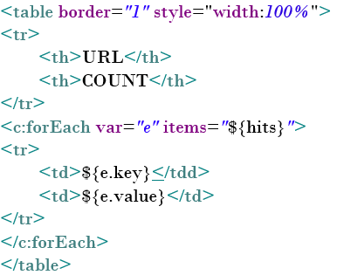
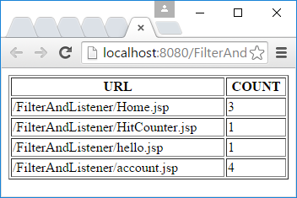
Hiển thị HitCounter

Slide 27
Thứ tự thực hiện

Slide 28
Listener
Servlet Container
Servlet & JSP
Client
events
Listeners

Slide 29
Kiểm soát session

Slide 30
Kiểm soát Application

Slide 31
Đề mô – Visitors Counter
Tạo 1 listener để nghe 4 sự kiện: Ứng dụng bắt đầu, ứng dụng kết thúc, session bắt dầu và session kết thúc và viết mã cho các sự kiện:
Ứng dụng bắt đầu:
Đọc số khách truy cập từ file và lưu vào application
Ứng dụng kết thúc:
Lưu số khách truy cập từ application vào file
Session bắt đầu:
Tăng số khách truy cập trong application lên 1
Trang giao diện:
Hiển thị số khách truy cập từ application lên giao diện

Slide 32
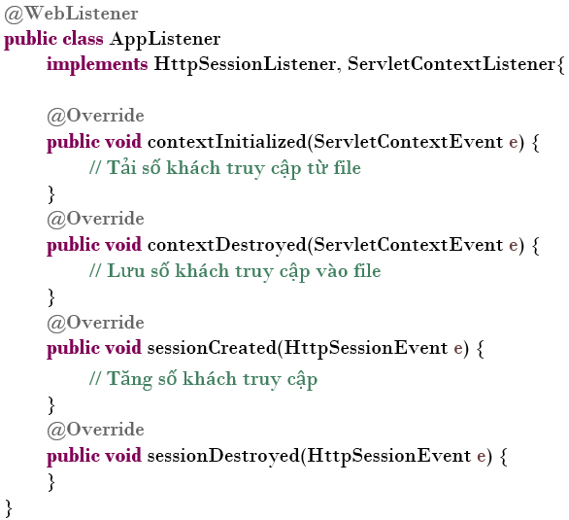
Visitors Counter

Slide 33
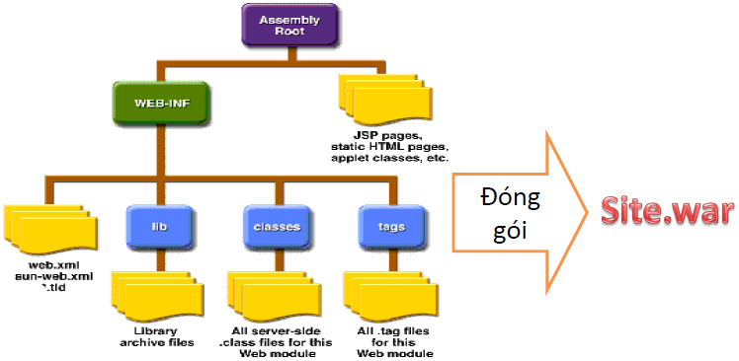
Đóng gói ứng dụng web
Triển khai: Chép thư mục Site hoặc tập tin Site.war vào thư mục webapps của Tomcat

Slide 34
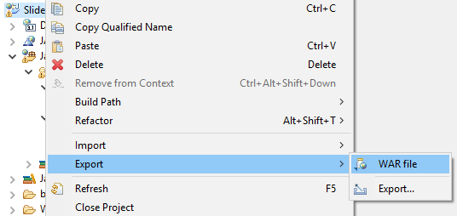
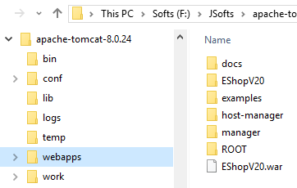
Triển khai ứng dụng web

Slide 35
Tóm tắt
Mô hình MVC
Servlet
Parameter
Cookie
Chia sẽ dữ liệu
Bộ lọc – Filter
Bộ nghe – Listener
Đóng gói và triển khai ứng dụng

